Slide 1
A mesterséges intelligencia története
Készítette: Bolacsek Miklós

Slide 2
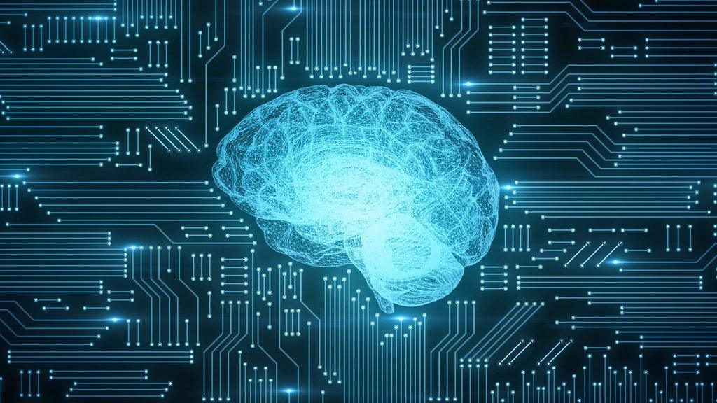
Mi a mesterséges intelligencia?
A mesterséges intelligencia vagy mesterséges intelligencia olyan technológiákra utal, amelyeket arra programoztak, hogy elemezzék a körülöttük lévő világot, és lépéseket tegyenek konkrét célok elérése érdekében.
Lehet, hogy nem vesszük észre, de az AI kulcsszerepet játszik mindennapi életünkben, a spam levelek szűrésétől kezdve, egy új dal ajánlásáig, a leggyorsabb út megtalálásáig, ahová megyünk.

Slide 3
Az első elképzelések az AI-ról.
A 17. század elején René Descartes úgy gondolta, hogy az állatok teste nem több egy összetett gépnél. 1642-ben Blaise Pascal létrehozta az első mechanikus, digitális számológépet. A 19. században Charles Babbage és Ada Lovelace programozható számológépeken dolgoztak.
Az 1910-es években Bertrand Russell és Alfred North Whitehead kiadta a Principia Mathematica-t, ami forradalmasította a formális logikát. 1943-ban Warren McCulloch és Walter Pitts kiadták Az idegi működés logikai alapjai (A Logical Calculus of the Ideas Immanent in Nervous Activity) című művüket, amellyel megalapították a neuronhálózatok elméletét

Slide 4
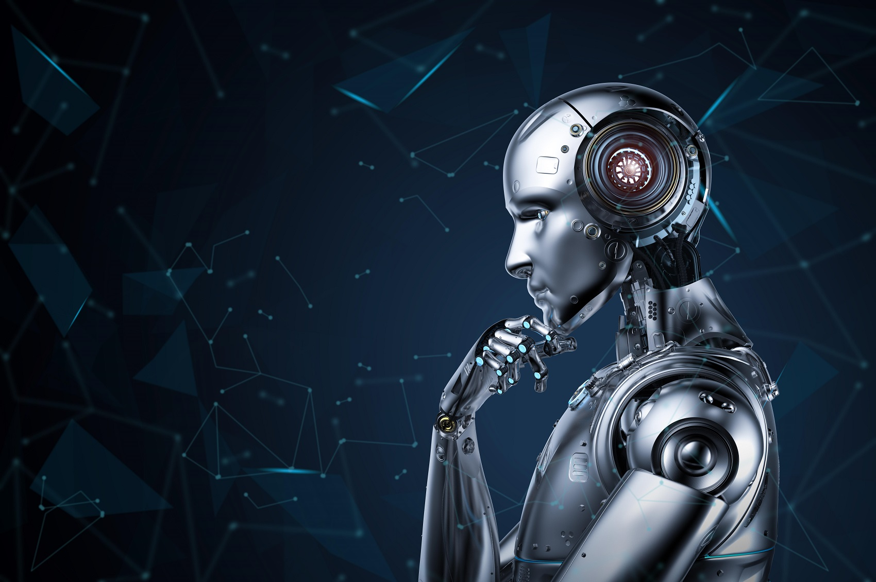
A mesterséges intelligencia születése
Az AI térhódítása nem mostanában kezdődött, azonban a ChatGPT elsöprő sikerének köszönhetően egy egyszerűen és könnyen kezelhető AI eszközt kaptak a felhasználók, így egy kis betekintést is a technológiában rejló lehetőségekről. Nézzük meg kicsit közelebbről az AI fejlődését, hogyan jutottunk el a ChatGPT-ig.
A mesterséges intelligencia kutatása az 1950-es években kezdődött meg és a "mesterséges intelligencia" kifejezést is ezekben az években, egész pontosan 1956-ban használta először John McCarthy.

Slide 5
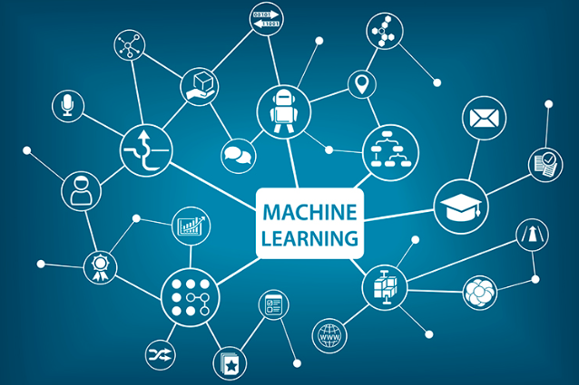
A "gépi tanulás" fogalma
A gépi tanulás a mesterséges intelligencia egyik ága, olyan rendszerekkel foglalkoznak, melyek tanulni képesek, azaz tapasztalatokból tudást generálnak. A gyakorlatban ez azt jelenti, hogy a rendszer példa adatok, minták alapján képes önállóan, vagy emberi segítséggel szabályszerűségeket/szabályokat felismerni/meghatározni. A rendszer tehát nem csupán betanulja „kívülről” a mintákat, hanem képes ezek alapján olyan általánosításra, ami alapján – a tanulási szakasz végeztével – ismeretlen adatokra vonatkozólag is „helyes” döntéseket tud hozni.

Slide 6
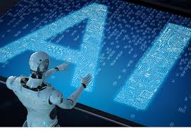
A nagy áttörés: Deep Learning
A mély gépi tanulás (Deep Learning) a gépi tanulási technikák egy alcsoportja, amiben mesterséges neurális hálózatokat (Neural Networks) használunk. Tehát minden gépi tanulási feladat ami mély gépi tanulással megoldható, megoldható "klasszikus" gépi tanulási módszerekkel is. A fordított irányra ez már nem igaz, ugyan a legtöbb gépi tanulási problémára adható mély tanulási megoldás, de nem mindegyikre. A deep learning a 2010-es években nagyon elterjedt, divatossá vált, de nem minden gépi tanulási feladatra alkalmazható csodafegyver. Mindig a problémához/feladathoz válasszuk meg a legmegfelelőbb eszközt és ne erőszakoljunk rá egy megszokott módszert minden feladatra!

Slide 7
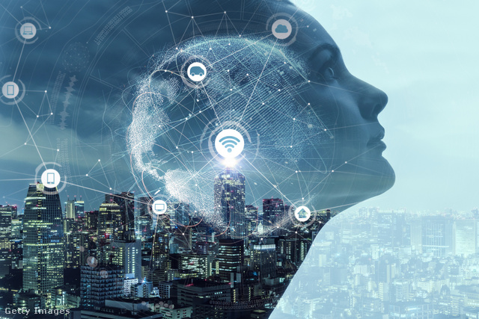
A mesterséges intelligencia napjainkban
Mielőtt elkezdünk beszélni arról, hogy mik lehetnek a mesterséges intelligencia jövőbeli fordulatai és irányvonalai, előtte érdemes megemlíteni azt, hogy pontosan mi is ez és jelenleg hol tart ez a fejlesztés. A mesterséges intelligencia (Artificial Intelligence – A.I.) egy multifunkcionális, széles körű fejlesztés, amely azt a lehetőséget nyújtja felhasználóinak a számára, hogy újragondolják azt, hogy hogyan integráljuk az információkat, elemezzük az adatokat, és hogyan használják fel a kapott ismereteket a döntéshozatal javítására. Az elmúlt néhány évben a mesterséges intelligenciával kapcsolatos kitűzések és célok nagyon törekvőek voltak és mivel ez az új technológia ténylegesen jelen van és munkálkodik, akár a tudományos életben is, és valós, gyakorlati problémákra, kihívásokra alkalmazzák, és valós, hatékony megoldásokat biztosít, így számolni kell átütő képességeivel és felhasználási eseteivel.

Slide 8
A mesterséges intelligencia etikai kérdései
A mesterséges intelligencia azonban, úgy tűnik, néhány új problémát is felvet, azon túl, hogy olyan hidakat akarunk építeni, amelyek nem dőlnek össze:
Az emberek az automatizáció miatt elveszíthetik a munkájukat.
Az embereknek túl sok (vagy túl kevés) szabadidejük marad.
Az emberek elveszíthetik az egyediségérzésüket.
Az emberek elveszíthetik a személyiségi jogaik egy részét.
Az MI-rendszerek alkalmazása megszüntetheti a felelősségre vonhatóságot.
A mesterséges intelligencia sikere az emberi faj végét jelentheti.

Slide 9
Az MI eszközök és lehetőségek
Napjainkban számos mesterséges intelligencia alapú eszköz létezik, amelyek képesek szövegből képet, hangot vagy videót generálni. Például a Stable Diffusion nyílt forráskódú képgenerátor lehetővé teszi, hogy különböző stílusban készítsünk képeket. Hasonló megoldás a DALL-E vagy a MidJourney, amelyek szöveges input alapján hoznak létre lenyűgöző vizuális tartalmakat. Ezek az eszközök a kreatív ipar számára is új utakat nyitnak, megkönnyítve a grafikai tervezést, animációt és videóprodukciót.
A Futurepedia nevű platform egy AI gyűjtőoldal, amely összegyűjti a legújabb mesterséges intelligencia eszközöket és alkalmazásokat. Itt rendszeresen frissített adatbázisban találhatók meg a legfrissebb innovációk a MI világából: Futurepedia.org.
Az olyan MI-alapú fejlesztések, mint a Adobe Firefly, szintén kiemelt szerepet játszanak abban, hogy az animációs folyamatok még hatékonyabbá váljanak, miközben az AI technológiák egyre inkább részévé válnak a mainstream kreatív folyamatoknak.
Képgenerátor
OpenArt: Az egyik legkedveltebb AI-alapú képgenerátor, amely lehetővé teszi a felhasználók számára, hogy gyönyörű, egyedi műalkotásokat hozzanak létre különféle stílusokban. OpenArt
Stable Diffusion: Egy rendkívül népszerű eszköz, amely képes fantasztikus minőségű, AI-generált képeket létrehozni, széles körű irányítási lehetőségekkel. Stable Diffusion
DALL-E 2: Az OpenAI által fejlesztett képgenerátor, amely bármilyen szöveges leírás alapján képes magas minőségű képeket létrehozni. DALL-E 2
Videógenerátor eszközök
PixVerse: Az egyik vezető AI videógenerátor, amely automatikusan állít elő professzionális videókat a felhasználói input alapján. PixVerse
Synthesia: Az AI által támogatott videó generálás, amely egyszerűvé teszi a videókészítést karakteranimációk és beszédes szereplők használatával. Synthesia
Hanggenerátor eszköz
Element Lab: Az egyik legjobb AI alapú hanggenerátor eszköz, amely valósághű hangokat és narrációkat képes előállítani. Element Lab

Slide 10


